Slide 1


Харківський національний медичний університет
Кафедра медичної та біоорганічної хімії
«Медична хімія»
Лекція № 4
БІОГЕННІ d-ЕЛЕМЕНТИ
Лектор: доцент Петюніна В.М.

Slide 2
План лекції
Біологічна роль d-елементів VІІ В, VІІI B, ІІ В, І В груп. Застосування сполук d-елементів у медицині.

Slide 3
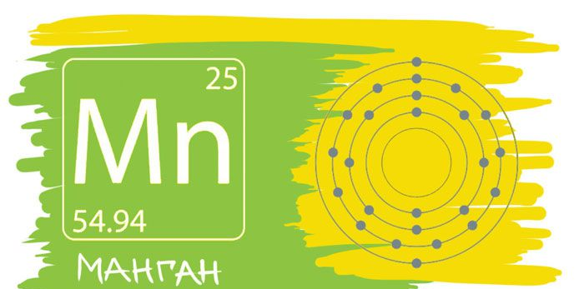

Манган – мікроелемент (10⁻⁵%).
Добова потреба 5-7 мг.
Біологічна роль:
1) впливає на жировий, ліпот ропний ефект, вуглеводний обміни, оскільки зв’язаний з ферментами, гормонами, вітамінами (В, Е);
2) позитивно впливає на процеси розмноження, ріст, розвиток;
3) приймає участь у біосинтезі аскорбінової кислоти;
4) необхідний для засвоєння фосфору і кальцію;
5) позитивно впливає на імуногенез, оскільки підвищує ступінь фагоцитозу;
6) у комплексі з солями купруму катіони Mn²⁺ стимулюють еритропоез.

Slide 4
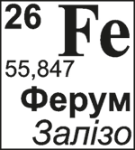
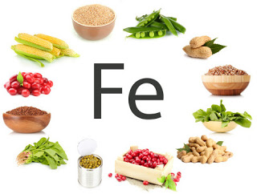
Ферум – мікроелемент (10^{–5}%).
Добова потреба 15-20 мг.
Ферум бере активну участь в окислювально-відновних процесах організму, в імунобіологічних реакціях, необхідних для процесів росту й кровоутворення.
Нестача приводить до розвитку анемій.
Препарати: залізо відновлене, застосовується для лікування анемій. Ферамід – комплекс феруму з амідом нікотинової кислоти – протианемічний засіб. Хлорид феруму (III) (FeCl₃) застосовується як кровоспинний засіб, зовнішньо.

Slide 5
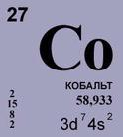
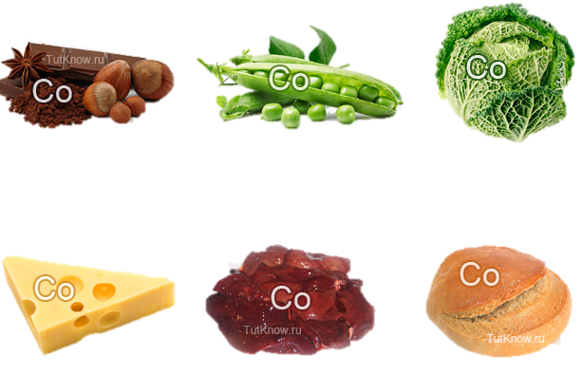
Кобальт – мікроелемент (10^{–5}%).
Добова потреба 0,05-0,1 мг.
Біологічна роль:
1) впливає на всі види обміну речовин;
2) впливає на функції розмноження й росту;
3) збільшує вміст еритроцитів і гемоглобіну (гемопоетичні властивості);
4) мікродози (1-5 мг) кобальту знижують рівень цукру у крові;
5) позитивно впливає на засвоєння кальцію й фосфору;
6) позитивно впливає на імуногенез.

Slide 6
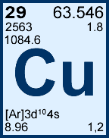
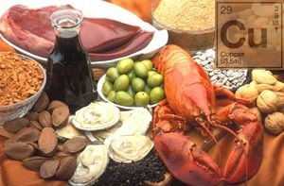
Купрум – мікроелемент (10^{–4}%).
Добова потреба 2-3 мг.
Біогенна роль:
1) підсилює дію інсуліну й гормонів гіпофіза;
2) позитивно впливає на ріст і розвиток організму, тому що сприяє синтезу білка;
3) впливає на синтез гемоглобіну й утворення еритроцитів;
4) має гіпоглікемічну дію;
5) впливає на водний і мінеральний обмін;
6) активатор ферментів.

Slide 7
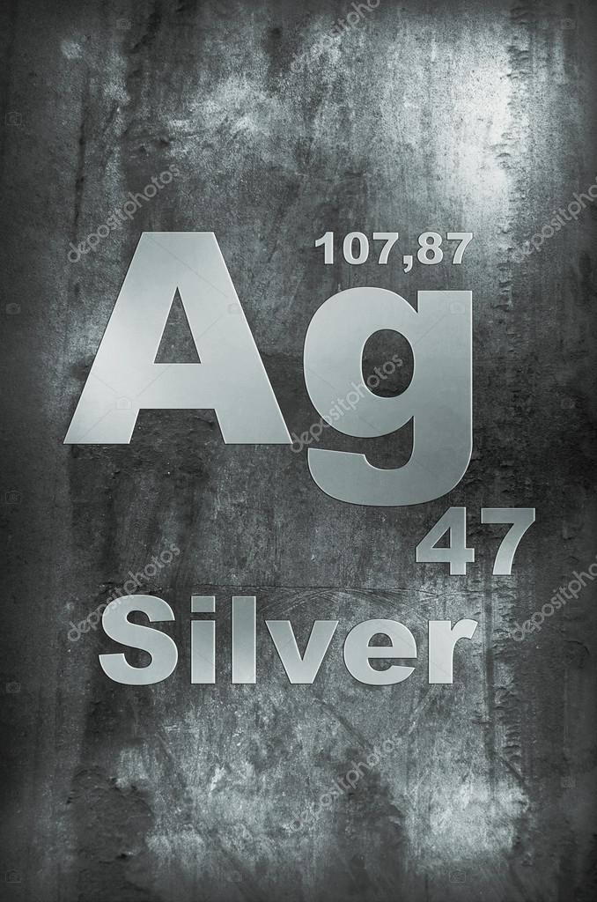
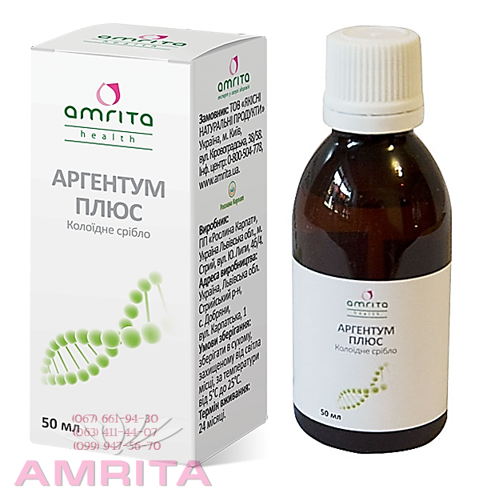
Аргентум – мікроелемент (10^{–6}%).
Біогенна роль не встановлена.
Сильна ферментна отрута.
Іони мають антисептичну, протизапальну й бактерицидну дію.
Як лікарські препарати застосовують нітрат аргентуму (AgNO₃) (ляпіс), колоїдні препарати – протаргол, коларгол.

Slide 8
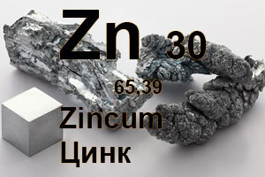

Цинк – мікроелемент (10^{–3}%).
Добова потреба – 10-15 мг.
Біологічна роль:
1) впливає на процеси розмноження, тобто репродуктивну функцію;
2) бере участь в обміні нуклеопротеїдів, тому позитивно впливає на ріст і розмноження;
3) поліпшує картину крові при променевій терапії пухлин;
4) є складовою частиною ферментів інсуліну, карбоангідрази, карбоксипептидази й ін.;
5) впливає на обмін кальцію й фосфору;
6) підвищує імуногенез.

Slide 9
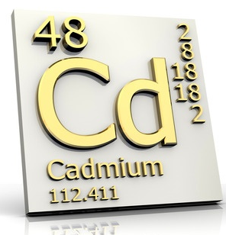
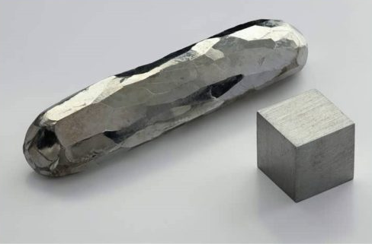
Кадмій – мікроелемент (10^{–4}%).
Концентрується у нирках і печінці.
Біогенна роль вивчена недостатньо.
Антагоніст цинку.
На відміну від цинку кадмій – інгібітор ферментів, тому що має велику спорідненість до тіолових (-SH) угруповань.
Кадмій токсичний і має кумулятивні властивості.

Slide 10
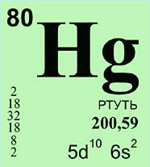
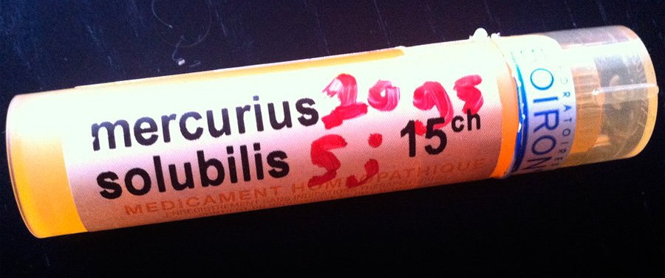
Меркурій – мікроелемент (10^{–6}%).
Біогенна роль до кінця не встановлена.
Впливає на фагоцитоз, кровотворення.
Сполуки меркурію – інгібітори ферментів, токсичні.
У медицині препарати меркурію застосовуються в якості антисептичних, протипаразитарних і проносних засобів.
Препарати: Хлорид меркурію (II) (сулема), HgCl₂. Монохлорид меркурію, Hg₂Cl₂ (каломель). Амідохлорид меркурію, HgNH₂Cl_{2.} Оксид меркурію (II), HgО.

